Slide 1






Hálózat az alap az informatika világába
Készítette:
Toldi Máté
Szabó Ádám
Lóderer Norbert

Slide 2
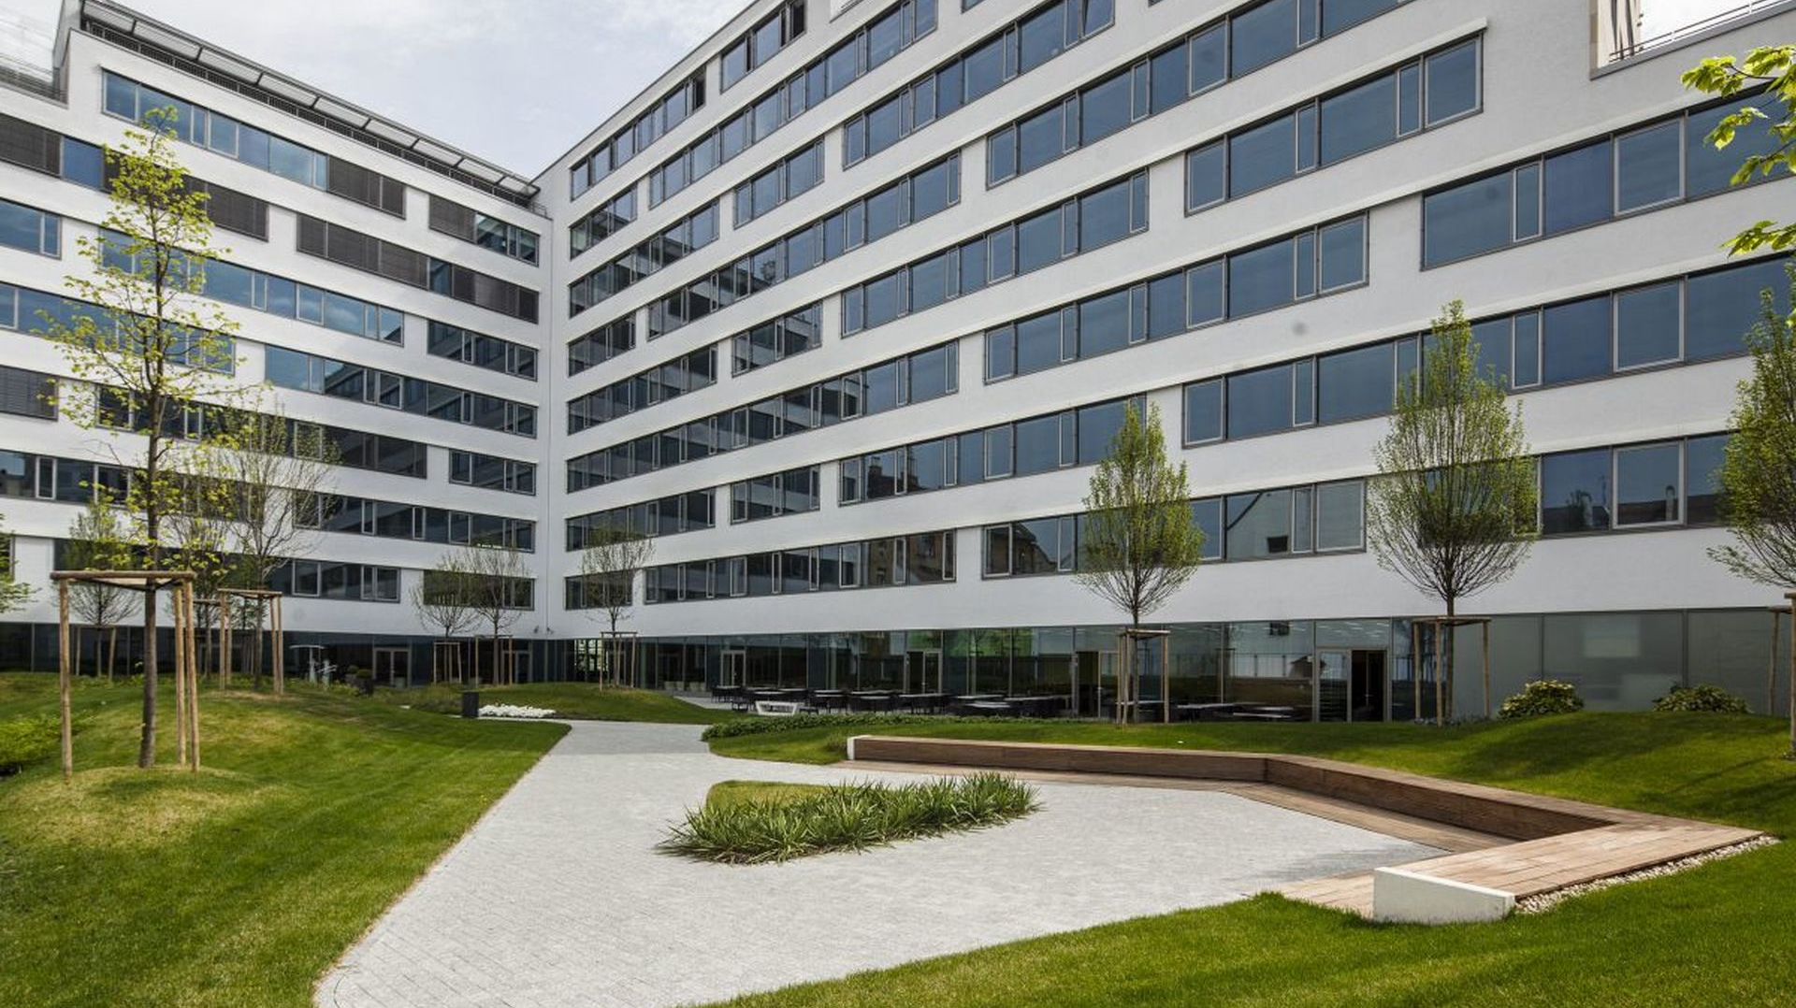
Főhadiszállás
A Főhadiszállás a rendszer központja, ahol a fő szerverek és szolgáltatások találhatóak.
Windows: DHCP, DNS és AD szolgáltatást biztosít.
Linux: Web, adatbázis, távoli mentés

Slide 3
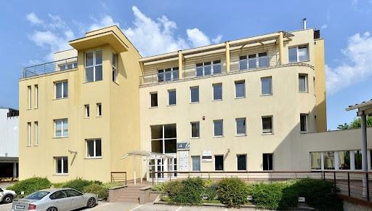
Fiókiroda
A fiókiroda az egy kisebb munkahely ami az interneten keresztül eléri a Főhadiszálláson a szervereket.
Kliensek a munkatársaknak biztosított számítógépek, amelyek a Főhadiszállás szervereivel kommunikálnak.

Slide 4
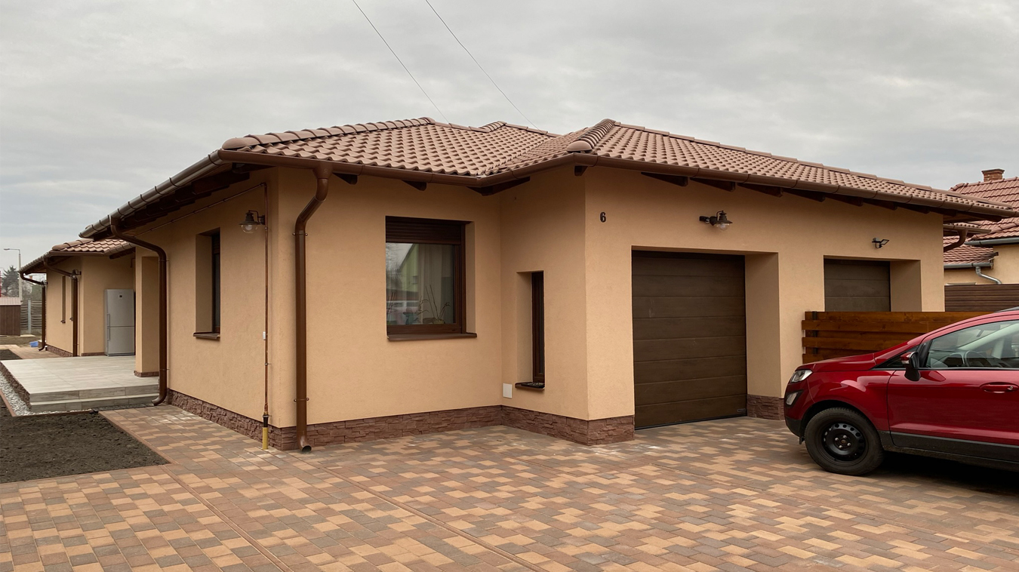
Home Office
A Home Office arra van hogy otthonról is lehessen dolgozni, hogy még egy kicsi nyugta se legyen a munkavállalónak.

Slide 5
Eszközök
Switch-ek
Az irodai eszközök összekapcsolására szolgáló eszközök, amelyek növelik a hálózat sebességét és hatékonyságát.
Routerek
Az irodák közötti adatátvitelt biztosítják, segítve a két részleg közötti kapcsolatot.
Wireless Router
A vezeték nélküli hozzáférés a mobilitás növeléséhez.
Szerverek
Távoli elérést és egyéb szolgáltatásokat biztosít.
Asztali gépek, Nyomtatók, Laptop, kábelek

Slide 6
Szabó Ádám munkája.
Vezeték Nélküli Hálózat:
Mobil, laptop és egyéb eszközöknek.
Dokumentáció:
Word, illetve a 2 perces PPT videó
A hivatalos propaganda gép.
Windows szerver:
DHCP, DNS, AD

Slide 7
Windows szerver
Címtár (Active Directory): Az Active Directory segítségével központi címtárat biztosítunk a felhasználók és erőforrások kezeléséhez.
DHCP: Dinamikus IP-címek automatikus kiosztását végzi a hálózati eszközöknek.
DNS: A Domain Name System segítségével fordítja a domainneveket IP-címekké.
Fájl- és Nyomtató Megosztás: A szerverek fájlmegosztást és nyomtatómegosztást biztosítanak.
Automatizált Mentés: Az automatizált mentési szolgáltatás segítségével biztonsági másolatokat készítünk az adatokról.
Automatizált Szoftvertelepítés: Az automatizált szoftvertelepítés segítségével könnyen és hatékonyan telepítjük az alkalmazásokat a kliens számítógépekre.

Slide 8
Lóderer Norbert munkája
IPv4 és IPv6 Címzési Rendszer
Forgalomirányítás
Programozott Hálózatkonfiguráció
Biztonsági Funkciók
Dokumentáció
Redundáns Megoldások
VLAN

Slide 9
Hálózat megvalósítása
Több VLAN
IPv4 és IPv6 Címzés
Redundancia
hálózati forgalom hatékonyabb szegmentálása & kezelése
biztosítja a folyamatos rendelkezésre állást és hibatűrő működést
lehetővé téve a jelenlegi és jövőbeni IP-technológiák támogatását.
Programozott Hálózatkonfiguráció
Access Control List
hatékony adatátvitelt és hálózati erőforrások kezelése
a skálázhatóság és automatizáció elősegítése
Biztonsági funkció, amely szűri a hálózatba belépő és azt elhagyó forgalmat
Forgalomirányítás

Slide 10
Toldi Máté munkája
Hálózati Topológia
WAN
HTTP/HTTPS,
Automatizált Mentés
Linux szerver
Fájlmegosztás
Bemutató készítése
PPT
Videó
Hálózat tervezése (Kábelezés)

Slide 11

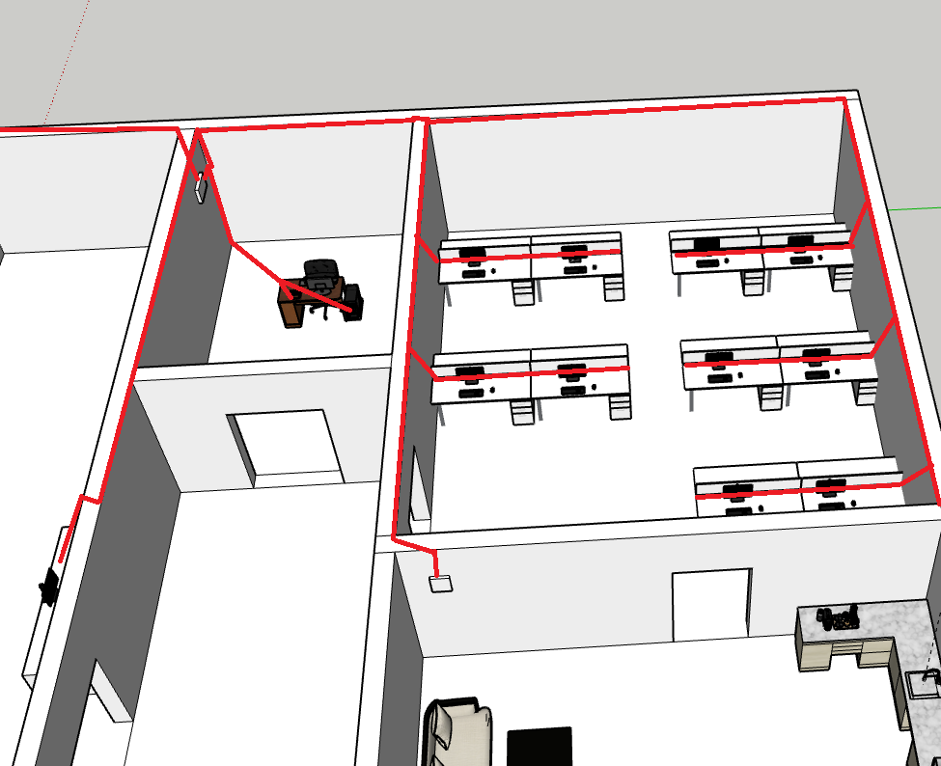



Kábelezés
Linux Server
Http/Https
A szerver webes szolgáltatást nyújt, ami elérhető a hálózaton keresztül
Fájl megosztás:
A szerver távoli fájlmegosztást biztosít
Automatizált Mentés:
Biztonsági másolatokat készítünk az adatokról
A kábeleket a plafonban vezetjük át.

Slide 12
Köszönjük a figyelmet
A logic It-tól

